Slide 1


Rogério Leal
Desenvolvimento para Dispositivo Móveis II
APIs REST
DDM - Desenvolvimento para Dispositivos Móveis II
Backend Java

Slide 2
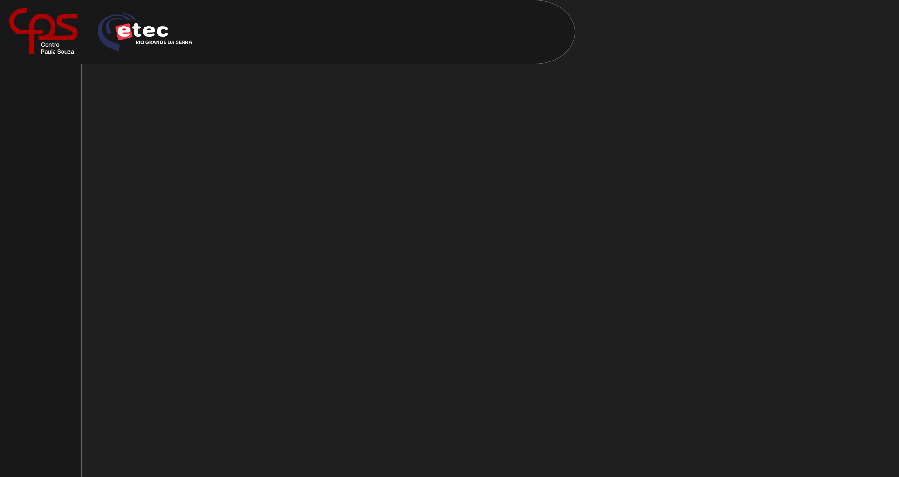
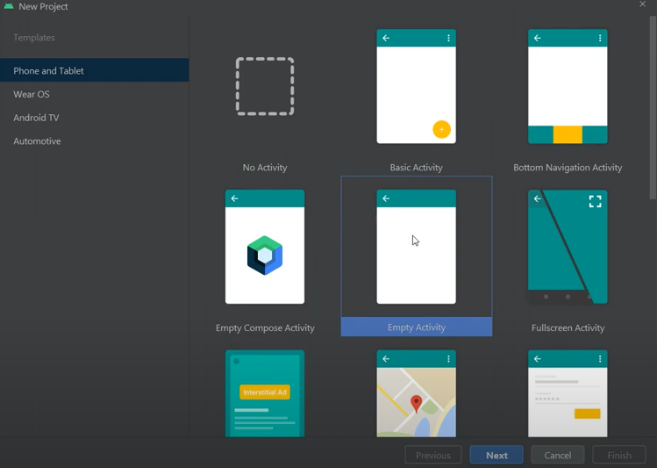
Basic Activity
DDM II - Desenvolvimento para Dispositivo Móveis II

Slide 3
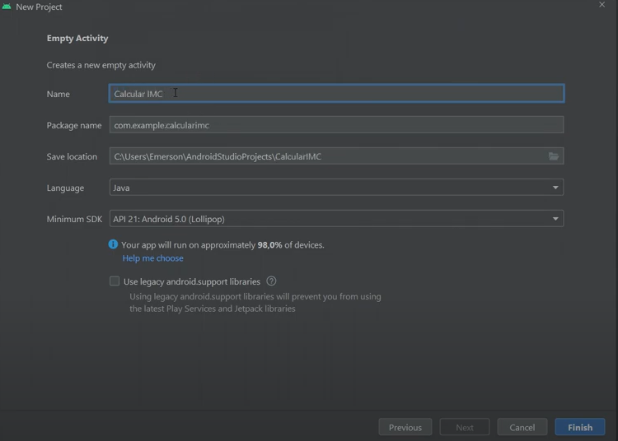
Package name: Calcular IMC
Save location: Pendrive
Language: java
Minimum SDK: 21
DDM II - Desenvolvimento para Dispositivo Móveis II

Slide 4
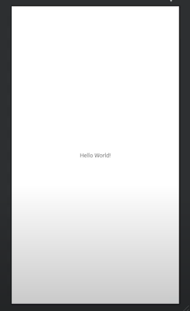
Component tree
Convert view
linear layout
Commmon attributes
orientation: vertical
DDM II - Desenvolvimento para Dispositivo Móveis II

Slide 5
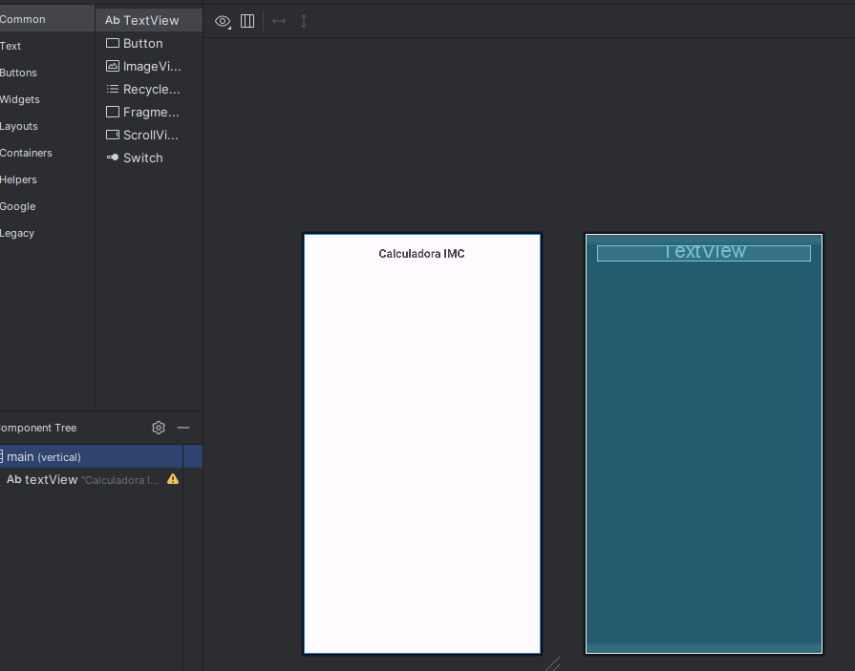
add text view
padding
Plan Text:
Digite seu peso
Digite sua altura
Button
DDM II - Desenvolvimento para Dispositivo Móveis II

Slide 6
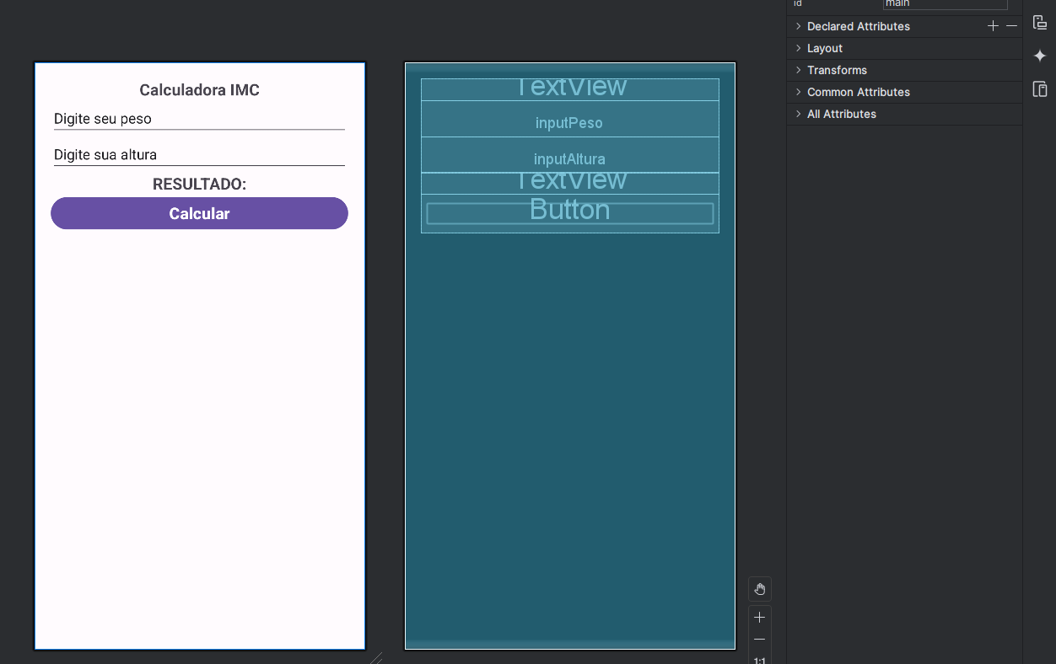
id = inputPeso
type: number
text: digite seu peso
id = inputAltura
type: number
text: digite sua alt…
id = resultado
type: textView
Button
DDM II - Desenvolvimento para Dispositivo Móveis II

Slide 7
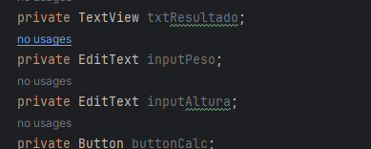
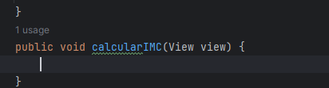
MainActivity.java
alt+Enter(importar classes)
public void calcularIMC
import(View view)
DDM II - Desenvolvimento para Dispositivo Móveis II

Slide 8
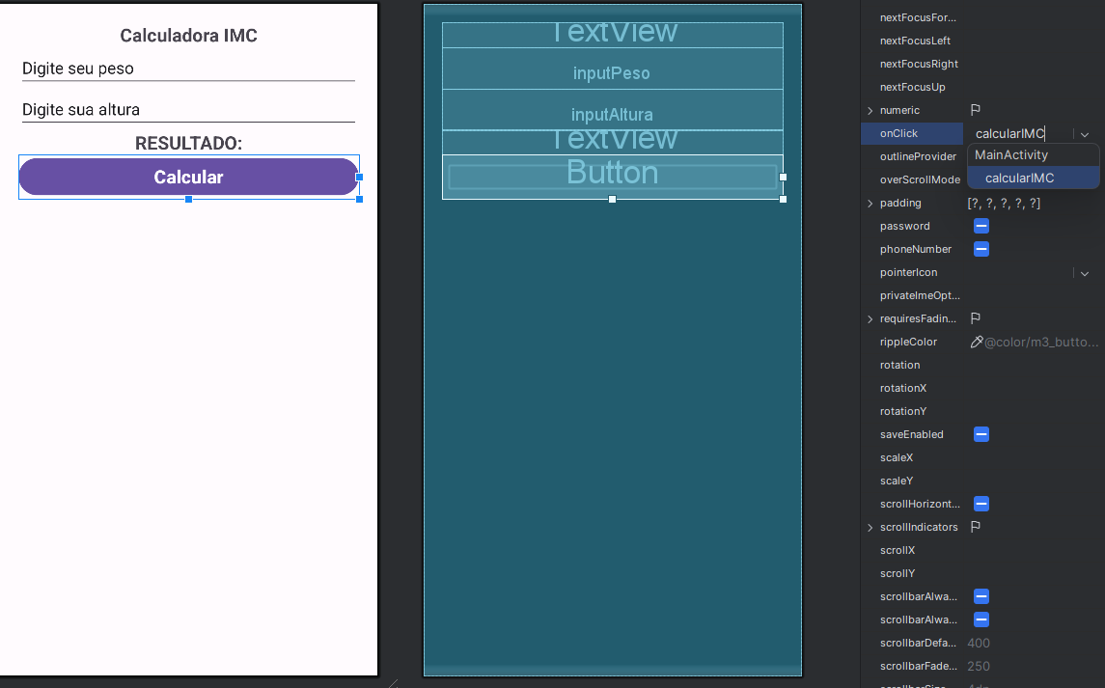
Activit_main.xml
All atributes
Onclick
CacularIMC
DDM II - Desenvolvimento para Dispositivo Móveis II

Slide 9
MainActivity.java
double= tipo de variável
peso = variável
Double = tipo desejável
parceDouble= converter para Double
inputPeso= variável
getText= capturar texto
toString= tipo string
DDM II - Desenvolvimento para Dispositivo Móveis II

Slide 10
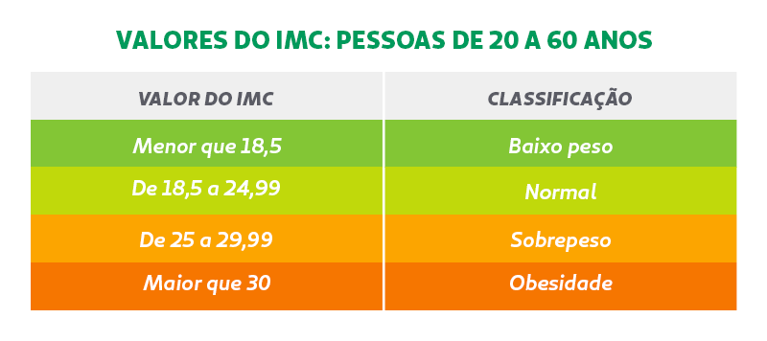
Divida o peso em quilogramas pela altura em metros ao quadrado
Por exemplo, se uma pessoa pesa 70 kg e mede 1,60 m, seu IMC será: 70/ (1,60)² = 70/ 2,56 = 27,3
DDM II - Desenvolvimento para Dispositivo Móveis II

Slide 11
MainActivity.java
Android Studio Cloud
DDM II - Desenvolvimento para Dispositivo Móveis II

Slide 12
MainActivity.java
// Define o pacote do projeto, utilizado para organizar as classes
package com.example.testesapp;
// Importa a classe AppCompatActivity, que é uma versão compatível da Activity principal do Android
import androidx.appcompat.app.AppCompatActivity;
// Importa a classe Bundle, usada para salvar o estado da Activity
import android.os.Bundle;
// Importa a classe View, necessária para tratar eventos de interface
import android.view.View;
// Importa a classe EditText, usada para campos de entrada de texto
import android.widget.EditText;
// Importa a classe TextView, usada para exibir textos na interface
import android.widget.TextView;
// Define a classe principal da Activity, herdando de AppCompatActivity
public class MainActivity extends AppCompatActivity {
// Método chamado quando a Activity é criada
@Override
protected void onCreate(Bundle savedInstanceState) {
super.onCreate(savedInstanceState); // Chama o método da superclasse
setContentView(R.layout.activity_main); // Define o layout XML associado a esta Activity
}
// Método chamado ao clicar em um botão (deve estar associado no layout via android:onClick)
public void calcularIMC(View view) {
// Recupera o campo de texto onde o usuário digita o peso
EditText inputPeso = findViewById(R.id.inputPeso);
// Recupera o campo de texto onde o usuário digita a altura
EditText inputAltura = findViewById(R.id.inputAltura);
// Recupera o TextView onde o resultado será exibido
TextView message = findViewById(R.id.lbResultado);
// Converte o valor digitado no campo de peso para float
float peso = Float.parseFloat(inputPeso.getText().toString());
// Converte o valor digitado no campo de altura para float
float altura = Float.parseFloat(inputAltura.getText().toString());
// Calcula o IMC usando a fórmula: peso dividido pela altura ao quadrado
float imc = peso / (altura * altura);
// Verifica a faixa do IMC e exibe a mensagem correspondente
if (imc <= 18.5) {
message.setText("Baixo peso!"); // IMC abaixo de 18.5
} else if (imc <= 24.9) {
message.setText("Peso normal."); // IMC entre 18.6 e 24.9
} else if (imc <= 29.9) {
message.setText("Sobrepeso."); // IMC entre 25 e 29.9
} else {
message.setText("Obesidade."); // IMC acima de 30
}
}
}
DDM II - Desenvolvimento para Dispositivo Móveis II

Slide 13
MainActivity.java
// Define a classe principal da Activity, herdando de AppCompatActivity
public class MainActivity extends AppCompatActivity {
// Método chamado quando a Activity é criada
@Override
protected void onCreate(Bundle savedInstanceState) {
super.onCreate(savedInstanceState); // Chama o método da superclasse
setContentView(R.layout.activity_main); // Define o layout XML associado a esta Activity
}
DDM II - Desenvolvimento para Dispositivo Móveis II

Slide 14
MainActivity.java
// Método chamado ao clicar em um botão (deve estar associado no layout via android:onClick)
public void calcularIMC(View view) {
// Recupera o campo de texto onde o usuário digita o peso
EditText inputPeso = findViewById(R.id.inputPeso);
// Recupera o campo de texto onde o usuário digita a altura
EditText inputAltura = findViewById(R.id.inputAltura);
// Recupera o TextView onde o resultado será exibido
TextView message = findViewById(R.id.lbResultado);
DDM II - Desenvolvimento para Dispositivo Móveis II

Slide 15
MainActivity.java
// Converte o valor digitado no campo de peso para float
float peso = Float.parseFloat(inputPeso.getText().toString());
// Converte o valor digitado no campo de altura para float
float altura = Float.parseFloat(inputAltura.getText().toString());
// Calcula o IMC usando a fórmula: peso dividido pela altura ao quadrado
float imc = peso / (altura * altura);
// Verifica a faixa do IMC e exibe a mensagem correspondente
if (imc <= 18.5) {
message.setText("Baixo peso!"); // IMC abaixo de 18.5
} else if (imc <= 24.9) {
DDM II - Desenvolvimento para Dispositivo Móveis II

Slide 16
MainActivity.java
// Define o pacote do projeto, utilizado para organizar as classes
package com.example.testesapp;
// Importa a classe AppCompatActivity, que é uma versão compatível da Activity principal do Android
import androidx.appcompat.app.AppCompatActivity;
// Importa a classe Bundle, usada para salvar o estado da Activity
import android.os.Bundle;
// Importa a classe View, necessária para tratar eventos de interface
import android.view.View;
// Importa a classe EditText, usada para campos de entrada de texto
import android.widget.EditText;
// Importa a classe TextView, usada para exibir textos na interface
import android.widget.TextView;
// Define a classe principal da Activity, herdando de AppCompatActivity
public class MainActivity extends AppCompatActivity {
// Método chamado quando a Activity é criada
@Override
protected void onCreate(Bundle savedInstanceState) {
super.onCreate(savedInstanceState); // Chama o método da superclasse
setContentView(R.layout.activity_main); // Define o layout XML associado a esta Activity
}
// Método chamado ao clicar em um botão (deve estar associado no layout via android:onClick)
public void calcularIMC(View view) {
// Recupera o campo de texto onde o usuário digita o peso
EditText inputPeso = findViewById(R.id.inputPeso);
// Recupera o campo de texto onde o usuário digita a altura
EditText inputAltura = findViewById(R.id.inputAltura);
// Recupera o TextView onde o resultado será exibido
TextView message = findViewById(R.id.lbResultado);
// Converte o valor digitado no campo de peso para float
float peso = Float.parseFloat(inputPeso.getText().toString());
// Converte o valor digitado no campo de altura para float
float altura = Float.parseFloat(inputAltura.getText().toString());
// Calcula o IMC usando a fórmula: peso dividido pela altura ao quadrado
float imc = peso / (altura * altura);
// Verifica a faixa do IMC e exibe a mensagem correspondente
if (imc <= 18.5) {
message.setText("Baixo peso!"); // IMC abaixo de 18.5
} else if (imc <= 24.9) {
message.setText("Peso normal."); // IMC entre 18.6 e 24.9
} else if (imc <= 29.9) {
message.setText("Sobrepeso."); // IMC entre 25 e 29.9
} else {
message.setText("Obesidade."); // IMC acima de 30
}
}
}
DDM II - Desenvolvimento para Dispositivo Móveis II

